Slide 1

突破语法5 非谓语动词
非谓语动词概述
非谓语动词详解
1.动词不定式
2.动名词
目录
3.现在分词和过去分词
4.非谓语动词用法易混点
突破积累练
Ⅰ单项填空
Ⅱ 单句语法填空
Ⅲ 单句写作

Slide 2
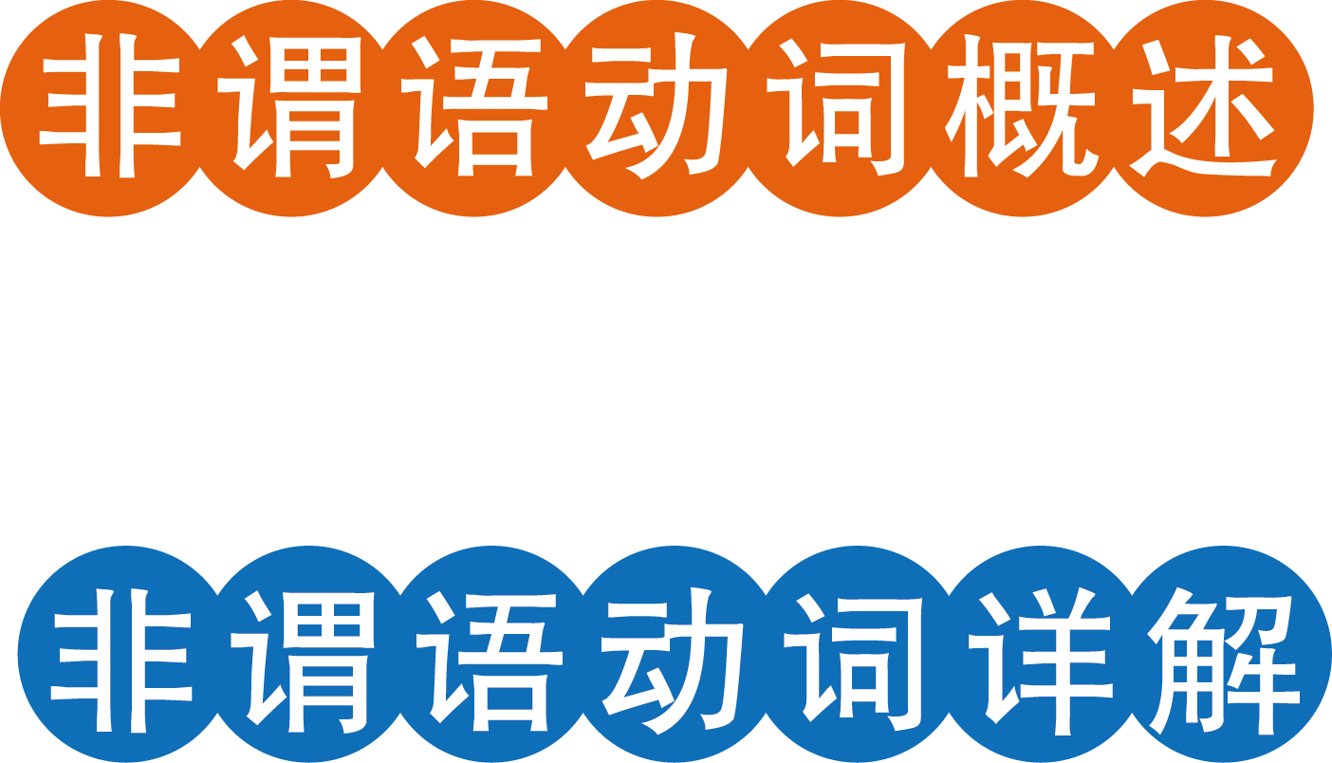

突破语法5 非谓语动词
非谓语动词是指在句子中不作谓语的动词，主要包括不定式、动名词和分词（现在分词和过去分词），即动词的非谓语形式。
种类 | 与逻辑主语之间是主动关系 | 与逻辑主语之间是被动关系 | 含义 | 主语 | 宾语 | 补足语 | 表语 | 定语 | 状语
不定式 | to do | to be done | 与谓语动词的动作同时发生或在其后发生 | √ | √ | √ | √ | √ | √
 | to be doing | —— | 谓语动作发生时，不定式的动作正在进行
 | to have done | to have been done | 先于谓语动词的动作
 | to have been doing | —— | 先于谓语动词的动作而又延续到谓语动作发生时
突破语法5 非谓语动词
P303

Slide 3
突破语法5 非谓语动词
种类 |  | 与逻辑主语之间是主动关系 | 与逻辑主语之间是被动关系 | 含义 | 主语 | 宾语 | 补足语 | 表语 | 定语 | 状语
动名词 |  | doing | being done | 与谓语动作同时发生或在其后发生 | √ | √ | × | √ | √ | ×
 |  | having done | having been done | 发生在谓语动作之前
分词 | 现在 | doing | being done | 与谓语动作同时发生或正在进行 | × | × | √ | √ | √ | √
 |  | having done | having been done | 先于谓语动词的动作
 | 过去 | done (vi.)表完成 | done (vt.)表被动与完成
突破语法5 非谓语动词
P303

Slide 4

突破语法5 非谓语动词
非谓语动词类题目的四种解题技巧
确定句中的谓语动词和非谓语动词动作发生的先后顺序，再根据前面讲到的不同的非谓语形式所具有的时间含义答题。
找到非谓语动词的逻辑主语,判断二者是主动关系还是被动关系；
非谓语动词作状语时，整个句子的主语即为逻辑主语。
突破语法5 非谓语动词
P303
非谓语动词涉及的固定搭配要熟记，比如哪些动词后常接不定式，哪些动词后常接动名词；同时也要注意积累使用非谓语动词不同形式的句型，如It’s no use doing sth.等。
非谓语动词作定语和状语时，基本都可以转换为相应的定语从句或状语从句，做题时可适当进行转换，帮助理解，有助于解题。

Slide 5

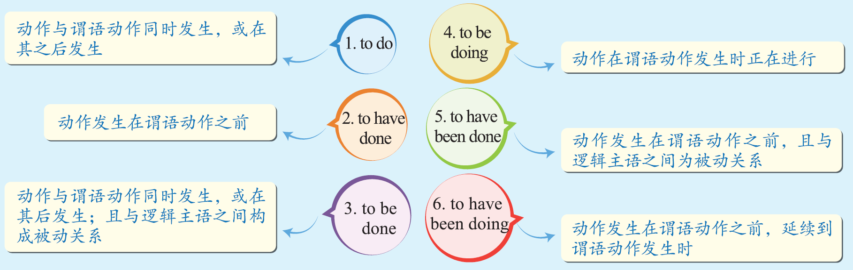
突破语法5 非谓语动词
不定式的解题技巧
做题时，选取不定式的哪种形式，主要依据动作发生的时间和其与逻辑主语之间的主被动关系来判断。
突破语法5 非谓语动词
P303

Slide 6

突破语法5 非谓语动词
（1）动词不定式作主语
动词不定式作主语时，谓语动词用单数形式。通常用it作形式主语，常用句型如下：
It is/was+adj.+of sb. to do sth.（一般用描述人物的性格、品德或表达主观情感态度的形容词）
It is/was+adj.+for sb. to do sth. （常用表示事物的特征或表示客观形势的形容词）
It is+名词（a pleasure, a pity, an honour, a shame, a crime, no easy job等）+不定式
It takes (sb.) some time +不定式
突破语法5 非谓语动词
P304

Slide 7

突破语法5 非谓语动词
1
It’s foolish of him _________ to his notes in such an important exam.
A. referring B. to refer C. referred D. having referred
2
It is necessary ______ the English learners _______ more English reading.
A. for; to do B. of; do C. of; read D. for; to read
突破语法5 非谓语动词
P304
3
After the operation, the patient is still very weak. It will take a long time for him _________ from the operation.
A. to cure B. to recover C. curing D. recovering

Slide 8
突破语法5 非谓语动词
（2）动词不定式作表语
动词不定式作表语：一、表示主语的职业、性质等；二、主语为抽象名词；三、主语为what引导的名词性从句。
to greet
4
The purpose of the organization is _________ (greet) all new comers to the city and to provide them with any necessary information.
这个组织旨在欢迎所有初来这座城市的人并向他们提供任何必要的信息。
突破语法5 非谓语动词
P304

Slide 9
突破语法5 非谓语动词
（2）动词不定式作表语
主语部分含有行为动词do时，作表语的不定式可省略to。
(to) become
5
What he wanted to do was ____________ (become) a volunteer to help the poor in his community.
他想做的是成为一名志愿者，帮助社区里的穷人。
突破语法5 非谓语动词
P304

Slide 10
突破语法5 非谓语动词
（3）动词不定式作宾语
不定式可以作某些动词的宾语，如afford, agree, want, prefer, attempt, beg, begin, care, choose, claim, consent, demand, decide, desire, determine, expect, fail, hope等。
6
Sophia was surprised to see that she was to have a companion during her trip, as she had expected ______.
A. being lonely B. to be lonely
C. being alone D. to be alone
突破语法5 非谓语动词
P304

Slide 11
突破语法5 非谓语动词
（3）动词不定式作宾语
动词不定式作宾语且后面有宾语补足语时，常用it作形式宾语，而把真正的宾语动词不定式放在后面。句型为“主语+find（feel, think, believe, consider等）+ it+形容词/名词+to do sth.”。
it impossible to get everything ready
7
We found ___________________________________ in time.
我们发现要及时把所有东西都准备好是不可能的。
突破语法5 非谓语动词
P304

Slide 12
突破语法5 非谓语动词
（4）动词不定式作宾语补足语或主语补足语
结构要求 | 常见动词或短语 | 注意事项
带to的不定式作宾补 | ask, advise, allow, beg, cause, force, order, persuade, permit, warn, expect, get, require, teach, tell, call on, wait for | ——
to be...作宾补 | think, consider, believe, suppose, feel, find, imagine, prove, judge等 | ——
不带to的不定式作宾补 | 一感：feel；二听：hear, listen to；三使：have, let, make；五看：see, watch, notice, observe, look at 求帮助：help后的宾补加不加to都可以 | 被动语态中宾语补足语变为主语补足语，要加上to
不定式作主语补足语 | sb. be said/believed/known/reported/ considered/found/thought to do sth. | 此结构中不定式有三种时态：to do；to have done；to be doing
突破语法5 非谓语动词
P304

Slide 13
突破语法5 非谓语动词
to leave
8
Before the volcano eruption, the government urged the villagers _________
(leave) as soon as possible and to move to safety.
is said to be
9
The player ____________ a strong competitor to us. Do watch out for him. 这位运动员据说是我们强有力的竞争对手。一定要当心他。
突破语法5 非谓语动词
P304
10
The news is made _________ to everyone throughout the world that our Chinese athletes have won five gold medals in the Winter Olympics.
A. be known B. to be known C. to know D. knowing
My father has a farm and has two men __________ (work) for him.
11
work

Slide 14
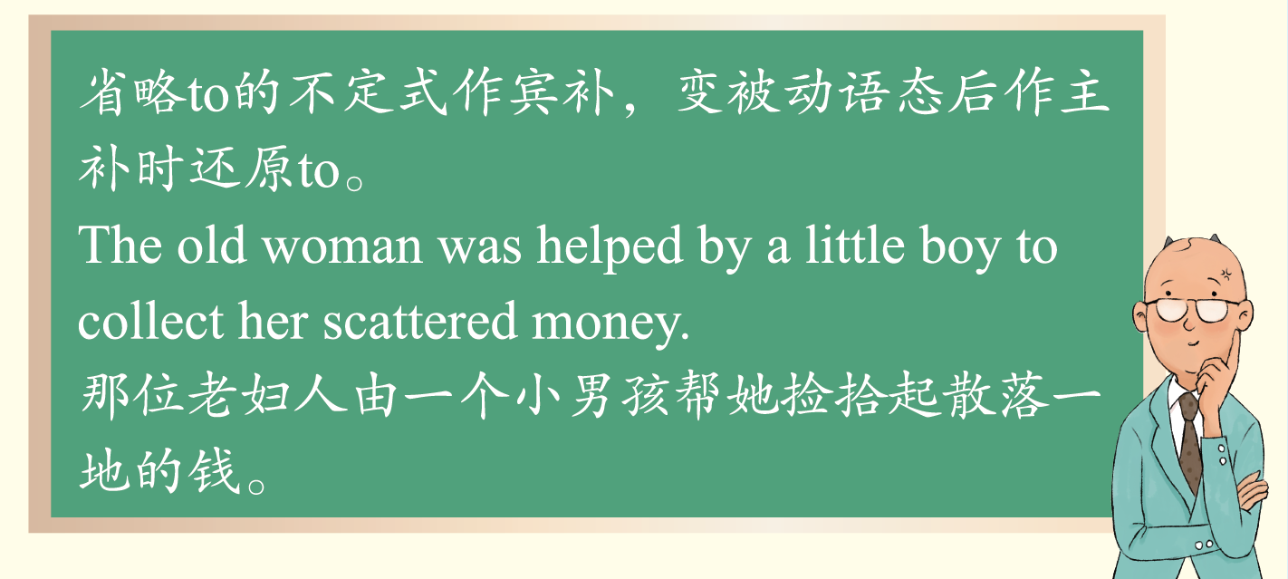
小提示
突破语法5 非谓语动词
P304

Slide 15
突破语法5 非谓语动词
（5）动词不定式作定语
动词不定式（短语）作定语常用来修饰名词或不定代词，位于所修饰的词后，为后置定语。
to sense
12
Ducks are the first ______________(sense) the warming of river waters in early spring.
突破语法5 非谓语动词
P305
动词不定式（短语）作定语修饰名词且与其所修饰的词构成动宾关系时，如果不定式中的动词为不及物动词，其后应加上一个含义上所需要的介词。
live in
13
He has no house to ____________(live) in the big city.

Slide 16
突破语法5 非谓语动词
（5）动词不定式作定语
动词不定式（短语）作定语常用来修饰抽象名词，如ability, chance, idea, fact, excuse, promise, answer, reply, attempt, belief, way, reason, moment, time, plan等。
Everyone would like to see the plan the manager thought of ________
(solve) the present situation carried out.
突破语法5 非谓语动词
P305
12
to solve

Slide 17
突破语法5 非谓语动词
（6）动词不定式作状语
不定式作状语，其逻辑主语必须与句子主语保持一致。
状语类别 | 常用短语/句型 | 注意事项
目的状语 | to do, in order to do, so as to do | so as to do不位于句首 不定式动作为句子主语发出 放在句尾时不用逗号分隔
结果状语 | only to do | 表示出人意料的结果
 | so/such…as to do, enough to do, too…to do | 表示主语的动作或事实引起的结果
突破语法5 非谓语动词
P305

Slide 18
突破语法5 非谓语动词
（6）动词不定式作状语
不定式作状语，其逻辑主语必须与句子主语保持一致。
状语类别 | 常用短语/句型 | 注意事项
原因状语 | be glad/sad/happy/sorry/ pleased/ready/surprised/ delighted/shocked to do等 | 放在系表结构后面，表示产生某种情绪或状态的原因
评注性状语 | to tell (you) the truth, to be honest, to sum up, to begin with, not to mention, to be frank等 | 用来表明说话者的观点或态度，修饰整句话内容
突破语法5 非谓语动词
P305

Slide 19
突破语法5 非谓语动词
to respond
15
Doctors and nurses were called up ___________(respond) to the emergency call.
I rushed to the station as fast as I could, only __________(tell) the train had already gone.
16
to be told
突破语法5 非谓语动词
P305
too proud to admit it
17
Jack knows he is wrong but ______________________________.
杰克知道自己错了，但是他太骄傲了以至于不愿承认错误。
We were astonished ________(find) the temple still in its original condition.
18
to find

Slide 20
突破语法5 非谓语动词
（7）“疑问词+不定式”结构
“疑问词+不定式”构成不定式短语，在句中常作主语、宾语、表语。常接此结构的动词有：see, decide, tell, ask, consider, discover, explain, forget, guess, hear, imagine, inquire等。
19
He told us whether __________ a meeting was still under discussion.
A. to have B. having C. have D. had
突破语法5 非谓语动词
P305
______________ has not been decided.
什么时候开始还没有决定。
20
When to start

Slide 21
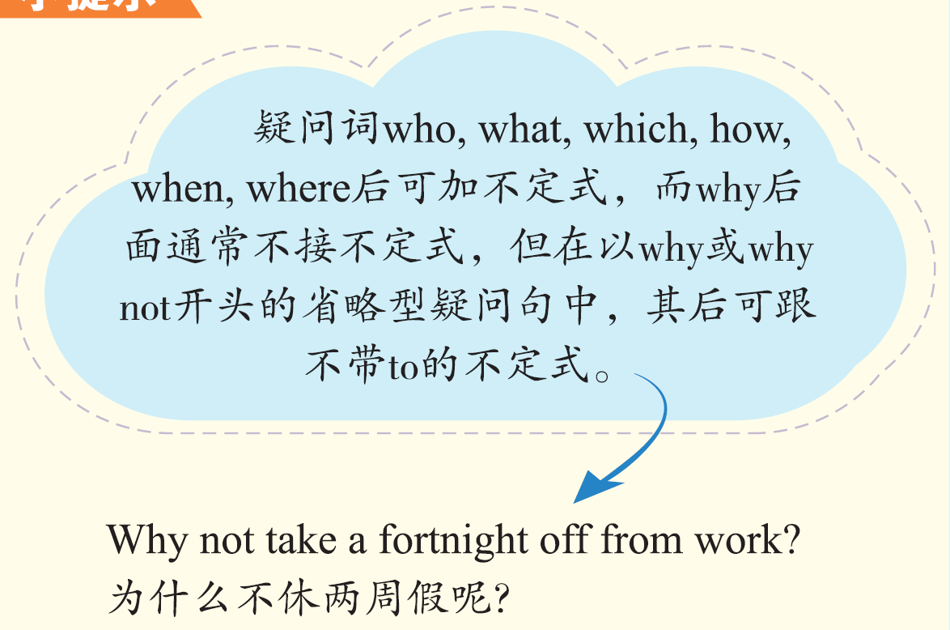

小提示
突破语法5 非谓语动词
P305

Slide 22

突破语法5 非谓语动词
（1）动名词作主语
动名词短语作主语时，表示经常性、习惯性的动作或状态，谓语动词用第三人称单数。
突破语法5 非谓语动词
P305
较长的动名词短语作主语时，通常用it作形式主语，而将动名词短语置于句末。常用句式结构为：It is+no use/no good/useless/a waste of time...+V-ing。
Spending money ______(be) much easier than earning money.
花钱容易赚钱难。
21
is

Slide 23
突破语法5 非谓语动词
（2）动名词作表语
动名词作表语相当于名词，说明主语的含义及内容，主语与表语互换位置不影响句子的基本含义；不可用副词来修饰。
Their job is building houses.（同义句改写）
________________________ is their job.
突破语法5 非谓语动词
P305
22
Building houses

Slide 24
突破语法5 非谓语动词
（2）动名词作表语
动名词或不定式在句中作表语时，要注意与句子的主语在形式上保持一致，即句子主语用动名词，则表语也应使用动名词；若主语为不定式，则表语也使用不定式。
突破语法5 非谓语动词
P306
Seeing is __________ (believe). 眼见为实。
23
believing

Slide 25
突破语法5 非谓语动词
（3）动名词作定语
动名词作定语时一般前置，与所修饰的名词间没有逻辑上的主谓关系，表示被修饰词的性质、特征或用途。
突破语法5 非谓语动词
P306

Slide 26
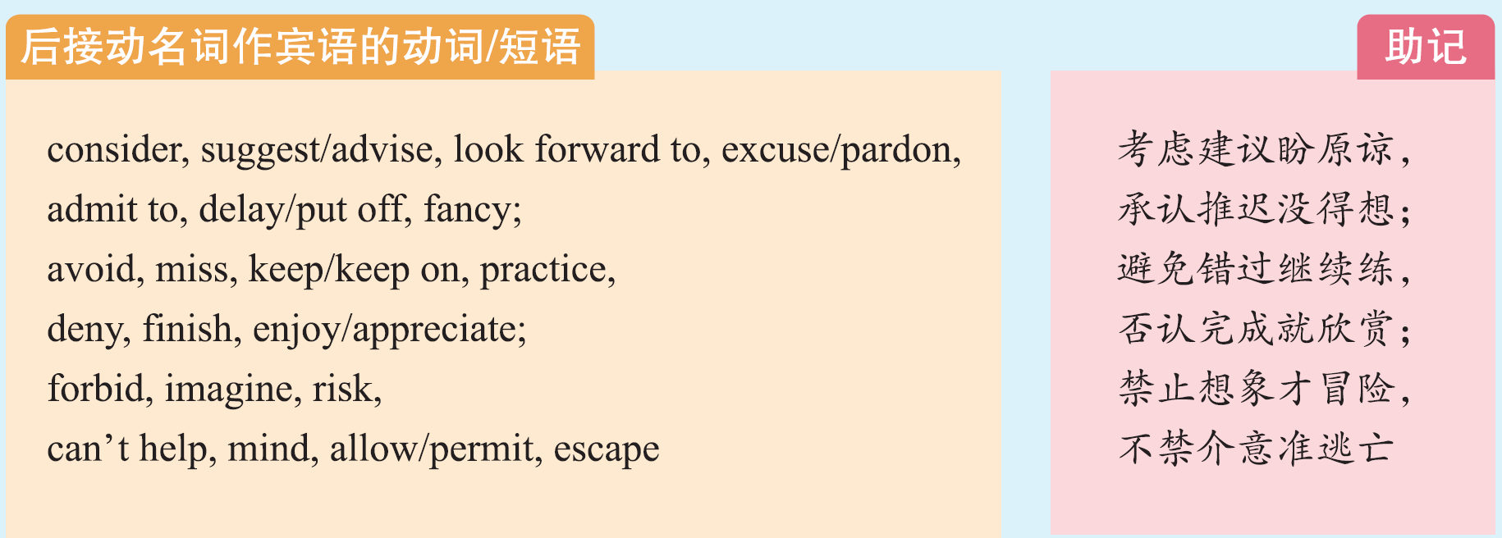
突破语法5 非谓语动词
（4）动名词作宾语
一些动词或动词短语后只接动名词作宾语
突破语法5 非谓语动词
P306
taking
24
The park doesn’t allow ______ (take) photos, and you needn’t bring your camera.公园不允许拍照，你不需要带相机。

Slide 27
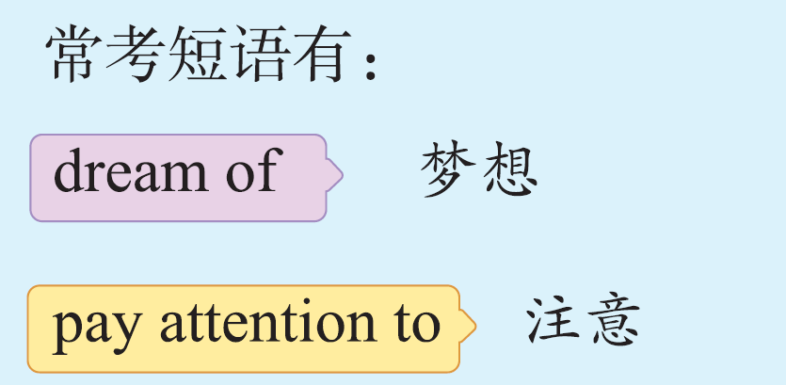
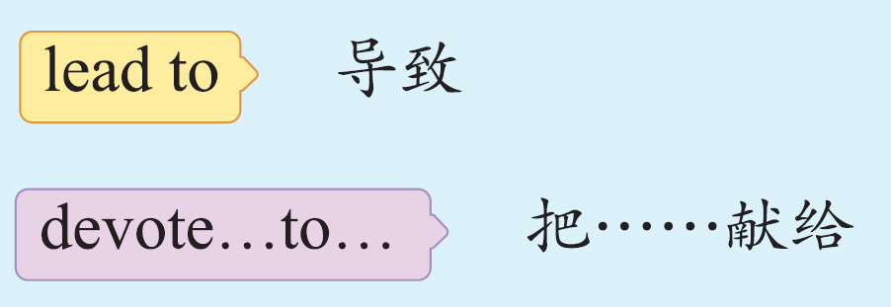
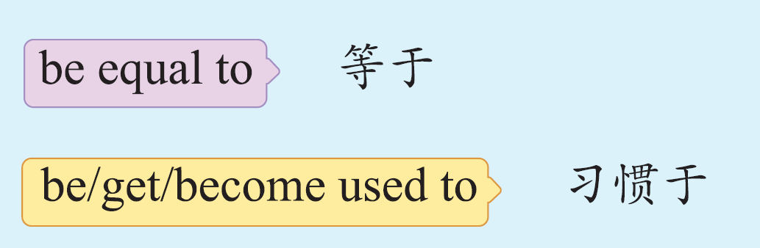
突破语法5 非谓语动词
（4）动名词作宾语
动名词作介词宾语
突破语法5 非谓语动词
P306
eating
24
I’m not used to __________ (eat) so much at lunchtime.
我不习惯午饭吃那么多。

Slide 28
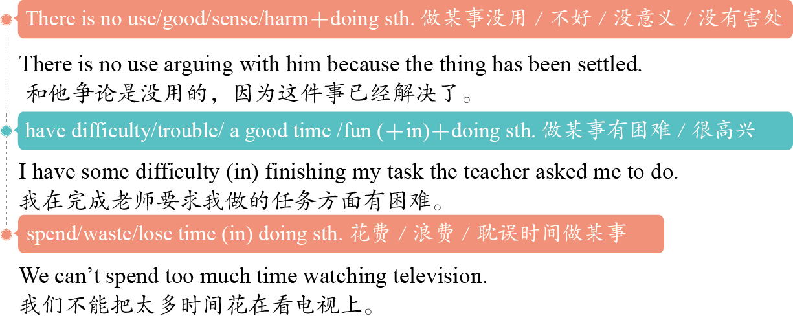
突破语法5 非谓语动词
（5）常见固定句型
突破语法5 非谓语动词
P306

Slide 29



突破语法5 非谓语动词
现在分词和过去分词的用法区别
突破语法5 非谓语动词
P306

Slide 30

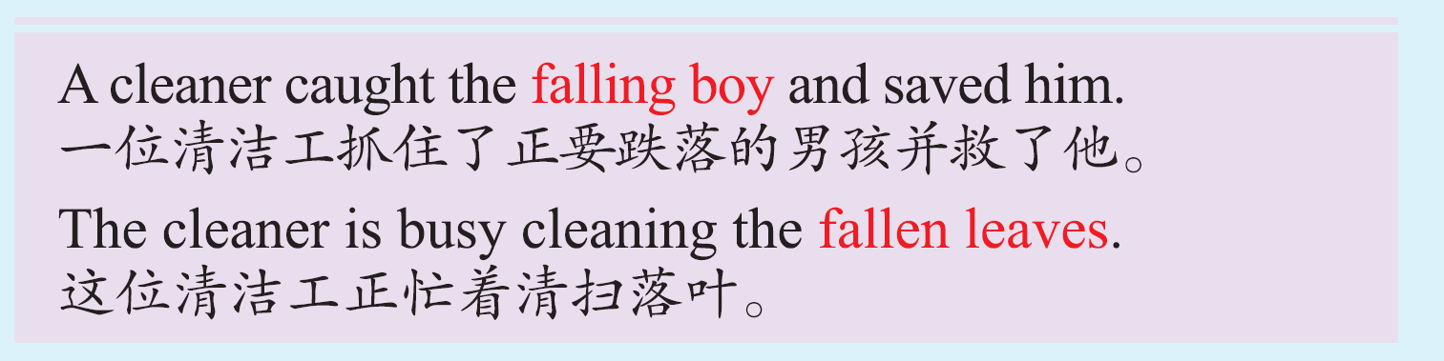
突破语法5 非谓语动词
现在分词和过去分词的用法区别
突破语法5 非谓语动词
P306

Slide 31
突破语法5 非谓语动词
（1）分词作状语
基本情况
 | 现在分词作状语 | 过去分词作状语
所作成分和位置 | 作时间状语：位置灵活多变 作原因/条件/让步/评注性状语：常位于句首 作结果/方式/伴随状语：常位于句尾
逻辑主语 | 逻辑主语必须与句子的主语保持一致
 | 与句子主语有逻辑上的主谓关系，分词表示的动作是次要动作;有时可在分词前加when, while, if, unless等连接词。 | 与句子主语有逻辑上的动宾关系；可与while, if, unless, once等连词连用，表示强调。
突破语法5 非谓语动词
P307

Slide 32
突破语法5 非谓语动词
26
__________ at the party, I found Tina seated alone in the front row. （时间状语）
A. Arriving B. To arrive C. Arrive D. Arrived
27
__________ many times, the determined man didn’t give up and was finally offered a position in the firm. （让步状语）
A. Being refused B. Refusing
C. Having been refused D. To be refused
突破语法5 非谓语动词
P307
_____________________________________（虽然被对手打败）, the players were not discouraged and practised even harder.（分词作状语）
28
Defeated/Beaten by the rivals/opponents
____________________（当被提供帮助时）, one often says “Thank you” or “It’s kind of you”.（分词作状语）
29
When offered help

Slide 33
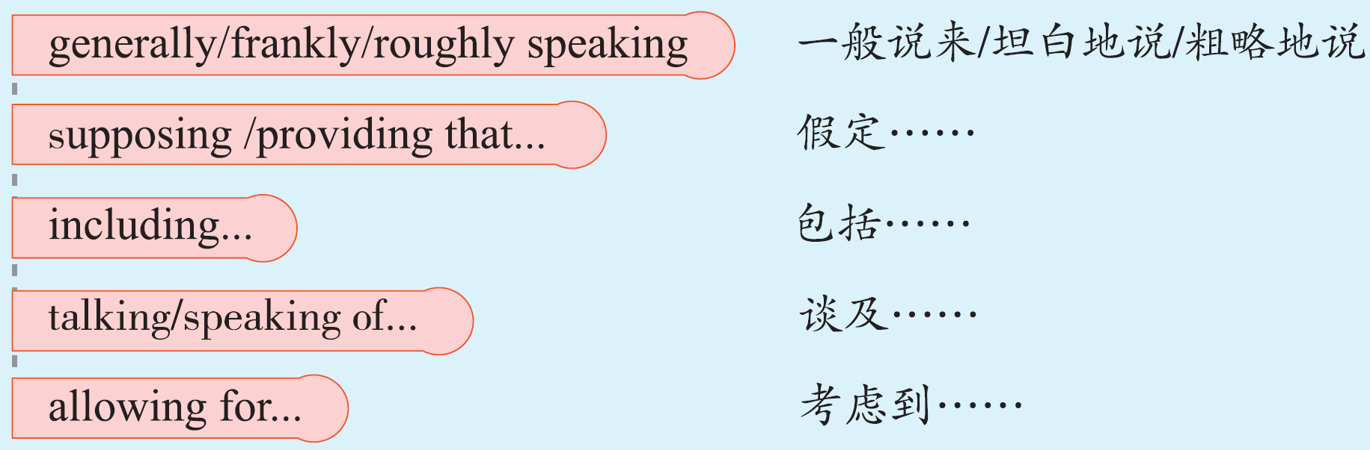
突破语法5 非谓语动词
有些分词（短语）和由分词（短语）转化而来的短语介词，是固定的结构，不受上下文的影响。常见的作状语的固定结构有：
突破语法5 非谓语动词
P307

Slide 34
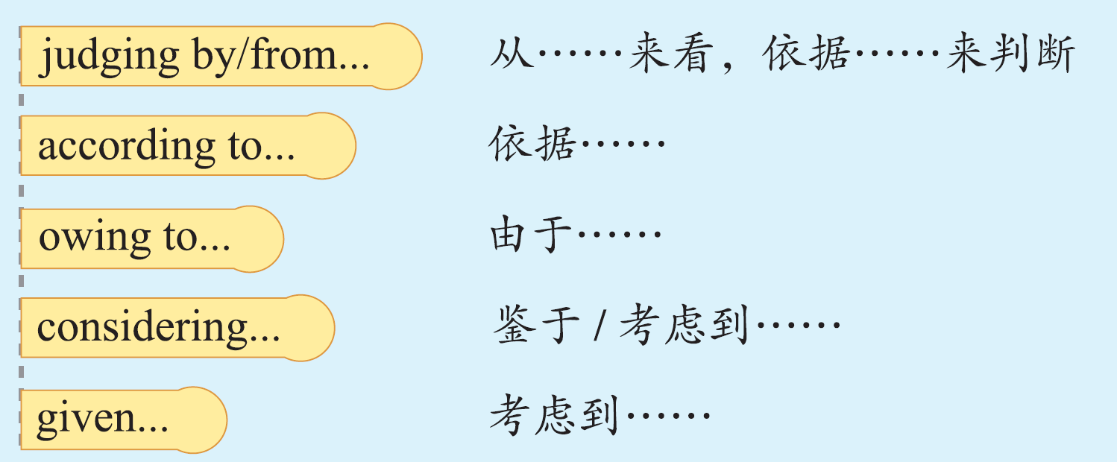
突破语法5 非谓语动词
有些分词（短语）和由分词（短语）转化而来的短语介词，是固定的结构，不受上下文的影响。常见的作状语的固定结构有：
突破语法5 非谓语动词
P307

Slide 35
突破语法5 非谓语动词
Judging from/by his accent
30
____________________________（从他的口音判断）, he is from the USA.
31
__________ the past, our life is becoming much better.
Comparing with B. Be compared with
C. To compare with D. Compared with
突破语法5 非谓语动词
P307
_____________________________________________（考虑到她对孩子的喜爱）, being a teacher seems the right choice for her.（评注性状语）
32
Considering/Given her interest in/love for children

Slide 36
突破语法5 非谓语动词
（2）分词作定语
基本情况
 | 现在分词作定语 | 过去分词作定语
位置 | 单个分词：一般放在被修饰词之前（前置定语） 分词短语：一般放在被修饰词之后（后置定语） 分词修饰不定代词nothing, nobody, something, everything, anything或those时，分词放在它们后面
作用 | 近似于定语从句的作用，可以和定语从句相互转化
与所修饰词之间的关系 | 表示所修饰词的动作或状态 |  | 及物动词的过去分词与所修饰的名词不仅存在被动关系而且表示完成的含义； 不及物动词的过去分词作定语时，不表示被动，只表示动作已经完成，如：fallen leaves
含义 | 表示正在进行的动作，也可表示经常性的动作或状态 |  | 常指已经完成的动作，若要表示正在进行的动作，需用现在分词的被动形式
突破语法5 非谓语动词
P307

Slide 37
突破语法5 非谓语动词
teaching
33
The headmaster asked me to conduct experiments with new ________
__________________（教学方法）.
methods
They thought the ______________________（提出的提议）at the meeting were of little significance.
34
proposals put forward
突破语法5 非谓语动词
P307
nothing happened
35
There was _____________________（什么都没有发生）during his absence.
We must keep a secret of the things __________（讨论的） here.（讨论已完成）
36
discussed
being discussed
37
We must keep a secret of the things __________________（讨论的） here.（正在讨论）

Slide 38
突破语法5 非谓语动词
常用过去分词作定语表示情绪、感受。
frightened look/expression
38
He didn’t notice the ______________________________________（惊恐的表情） on her face and kept telling the horrible story.
突破语法5 非谓语动词
P307

Slide 39
突破语法5 非谓语动词
（3）分词作表语
 | 现在分词作表语 | 过去分词作表语
含义 | 表示主语所具有的特征或属性，或表示抽象的一般性的行为 | 表示主语的某种状态，此时分词已具有形容词的性质；这种结构与被动语态有所差别：“系动词+表语”表示状态，而被动语态表示动作
形容词化的分词 | 表示客观性质，意为“令人……的”，多修饰事物 | 含有被动意味，多修饰人的感受，意为“感到……的”
 | moving 令人感动的 moved 感到感动的 puzzling 令人迷惑的 puzzled 感到迷惑的 satisfying 令人满意的 satisfied 感到满意的
突破语法5 非谓语动词
P308

Slide 40
突破语法5 非谓语动词
collecting
39
As we all know, his hobby is ___________ (collect) stamps.
What you said at the meeting is very ___________(inspire).
40
inspiring
突破语法5 非谓语动词
P308
All the students around looked at me; _______________________
（我感到很尴尬）, and my face went red.
41
I was/felt very embarrassed
caught
42
After the heavy rain, many cars got __________ (catch) in the mud.

Slide 41
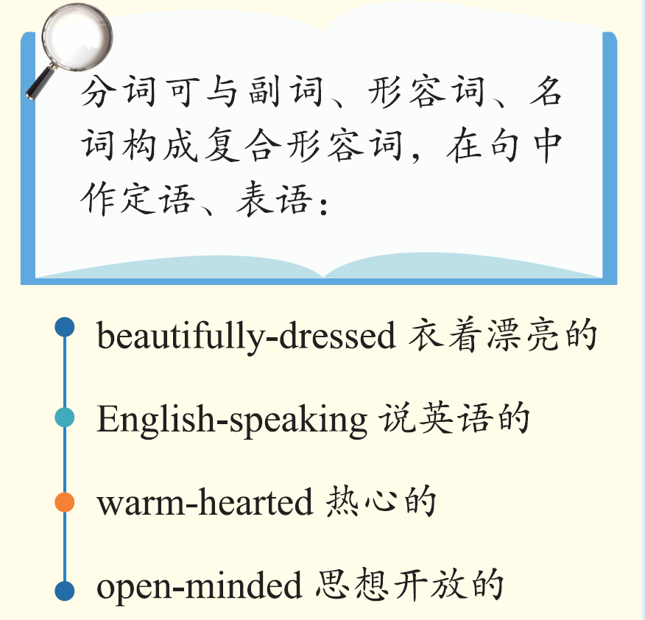
小提示
突破语法5 非谓语动词
P308

Slide 42
突破语法5 非谓语动词
（4）分词作宾语补足语
 | 现在分词作宾语补足语 | 过去分词作宾语补足语
含义 | 表示动作与谓语同时发生或正在进行，强调过程或状态 | 说明宾语的状态或性质
与宾语的关系 | 与宾语有着逻辑上的主谓关系，宾补一般为宾语所做的动作 | 与宾语有着逻辑上的动宾关系，一起构成复合宾语
使用分词作宾 补的常见动词 | make, let, have, keep, leave, look at, see, watch, hear, listen to, notice, find, feel等，可总结为“五让、三看、两听、一注意、一发现、一感觉” | 感官动词，使役动词，leave，find，keep等
突破语法5 非谓语动词
P308

Slide 43
突破语法5 非谓语动词
standing
43
I saw a small girl _________ (stand) in front of a goldfish pond.
I heard an English song __________ (sing) by the girl when I studied at the classroom yesterday.
44
sung
突破语法5 非谓语动词
P308

Slide 44

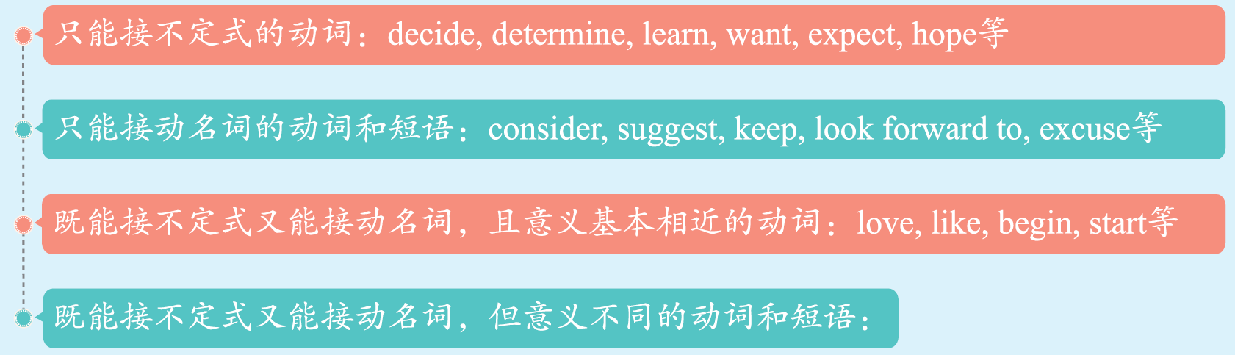
突破语法5 非谓语动词
（1）非谓语动词作宾语用法易混点
突破语法5 非谓语动词
P308

Slide 45
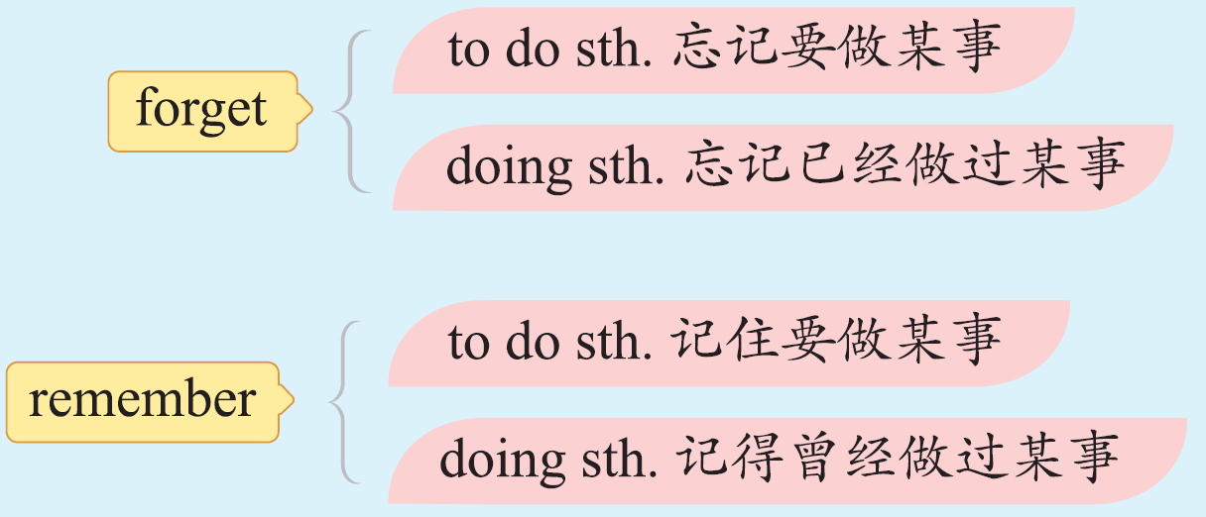
突破语法5 非谓语动词
（1）非谓语动词作宾语用法易混点
突破语法5 非谓语动词
P308

Slide 46
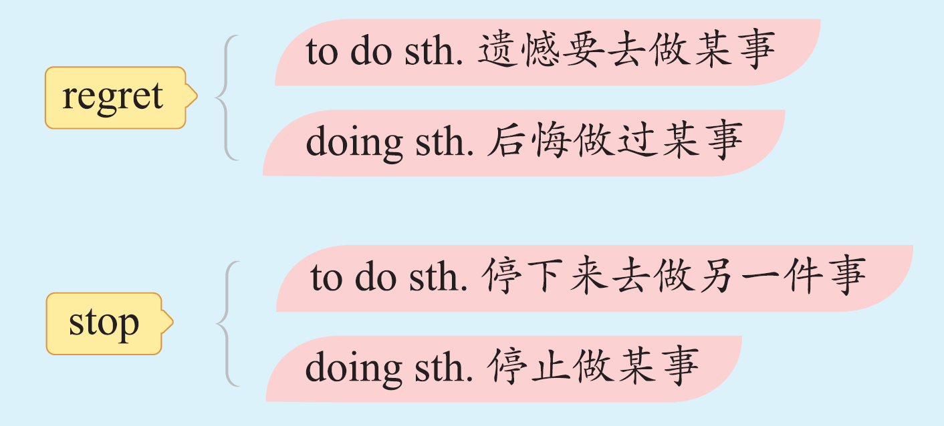
突破语法5 非谓语动词
（1）非谓语动词作宾语用法易混点
突破语法5 非谓语动词
P308

Slide 47
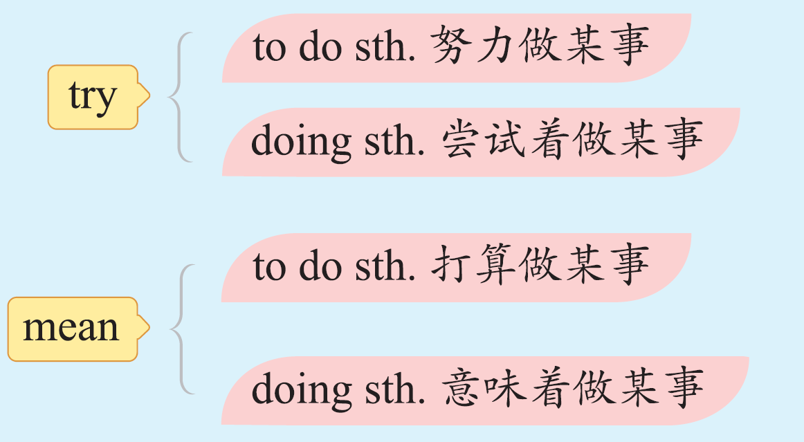
突破语法5 非谓语动词
（1）非谓语动词作宾语用法易混点
突破语法5 非谓语动词
P308

Slide 48
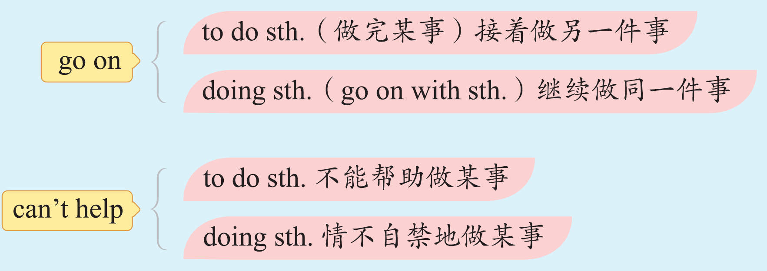
突破语法5 非谓语动词
（1）非谓语动词作宾语用法易混点
突破语法5 非谓语动词
P308

Slide 49
突破语法5 非谓语动词
（2）非谓语动词作宾语补足语用法易混点
基本区别
充当宾语补足语的非谓语动词形式 | 宾语补足语动作的情况 | 宾语与宾语补足语的关系 | 例句
现在分词主动式doing | 正在进行 | 主谓 | I saw him playing football on the playground.
现在分词被动式 being done | 正在被进行 | 动宾 | I saw him being taken away by the police.
不定式(to) do | 动作全过程 | 主谓 | I saw her walk into the office.
及物动词过去分词 done (vt.) | 分词与宾语之间有被动关系 | 动宾 | I found the floor mopped when I arrived.
不及物动词过去分词done (vi.) | 只表示动作的完成或状态 | 主谓 | I saw the leaves fallen this morning.
突破语法5 非谓语动词
P309

Slide 50
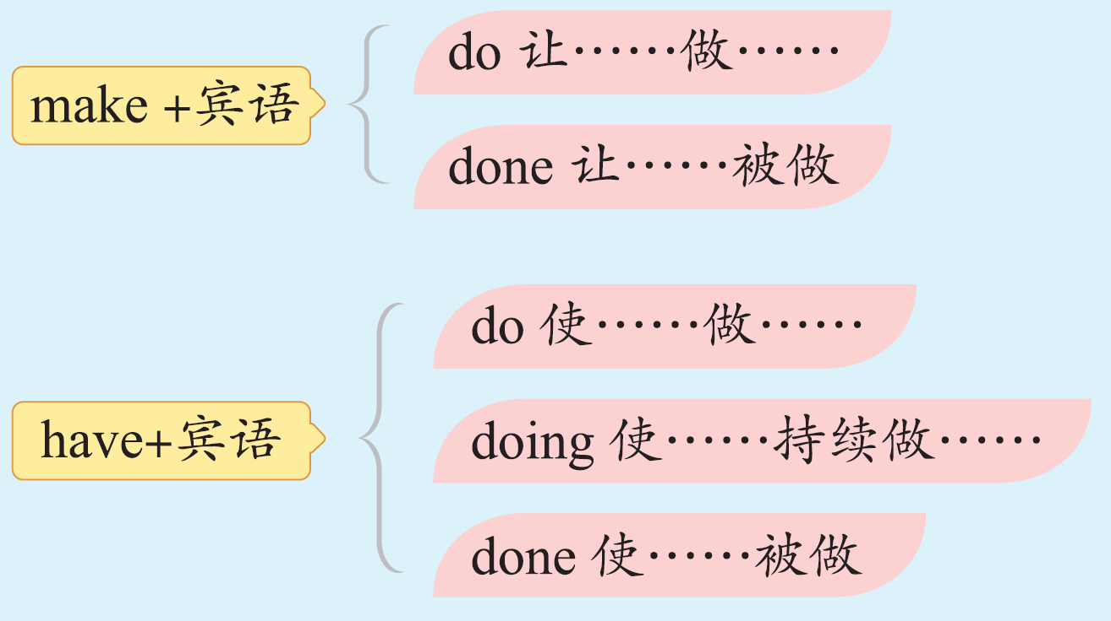
突破语法5 非谓语动词
（2）非谓语动词作宾语补足语用法易混点
使役动词后接复合宾语的情况：
突破语法5 非谓语动词
P309

Slide 51
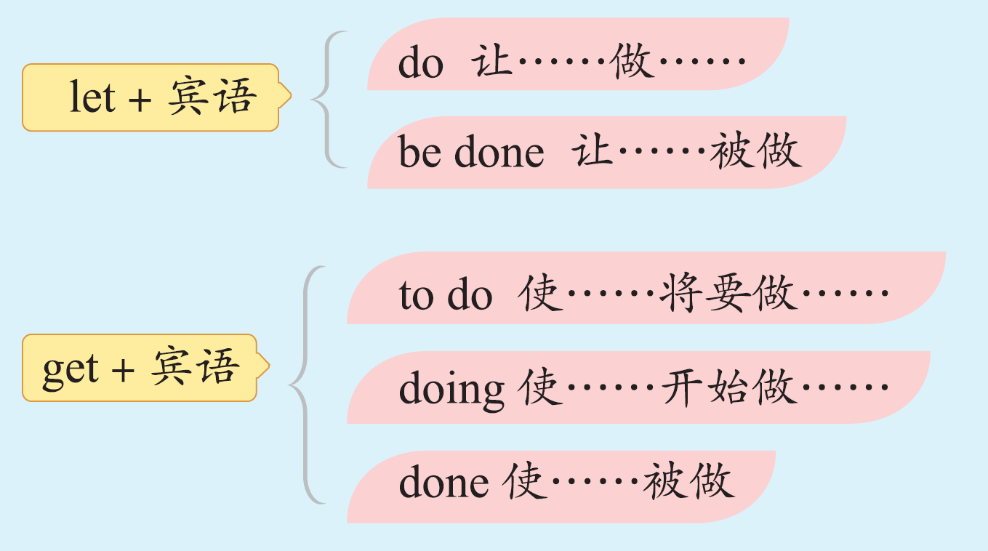
突破语法5 非谓语动词
（2）非谓语动词作宾语补足语用法易混点
使役动词后接复合宾语的情况：
突破语法5 非谓语动词
P309
makes his family amused
45
David has a great sense of humour and always _____________________
with his stories. （make）
大卫很有幽默感，他的家人总是被他的故事逗乐。

Slide 52
突破语法5 非谓语动词
（3）非谓语动词作定语用法易混点
充当定语的非谓语动词 | 含义 |  | 例句
不定式 | 表示动作将要发生 中心词前有形容词最高级、序数词或the only限定时，用不定式作后置定语 |  | The question to be discussed at the meeting is quite confidential. 会上将要讨论的问题是十分机密的。
动名词 | 与所修饰词不存在逻辑上的主谓关系，只能作前置定语 | 表示所修饰名词的性质和用途 | a sleeping bag(=a bag for sleeping) 一个睡袋 a fishing net(=a net for fishing) 一张渔网
突破语法5 非谓语动词
P309

Slide 53
突破语法5 非谓语动词
（3）非谓语动词作定语用法易混点
充当定语的非谓语动词 | 含义 |  | 例句
现在分词 | 与所修饰词存在逻辑上的主谓关系 | 表示主动与进行 | The girl standing under the tree is really beautiful. 那个站在树下的女孩很漂亮。
过去分词 | 与所修饰词存在逻辑上的动宾关系 | 表示被动与完成 | The question discussed at the meeting is quite confidential. 会上所讨论的问题是十分机密的。
突破语法5 非谓语动词
P309

Slide 54
突破语法5 非谓语动词
（4）独立主格结构
非谓语动词作状语时，若其逻辑主语不在句中，可在非谓语动词之前加上自己的逻辑主语，由名词或代词主格充当，这种结构称为独立主格结构，可位于句首或句尾，作状语，表示时间、原因、条件、伴随等。
突破语法5 非谓语动词
P309

Slide 55
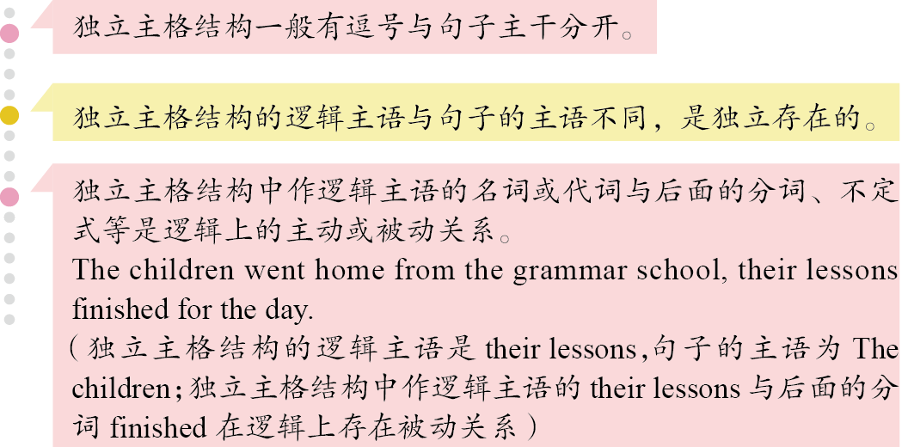
突破语法5 非谓语动词
（4）独立主格结构
独立主格结构的特点
突破语法5 非谓语动词
P309

Slide 56
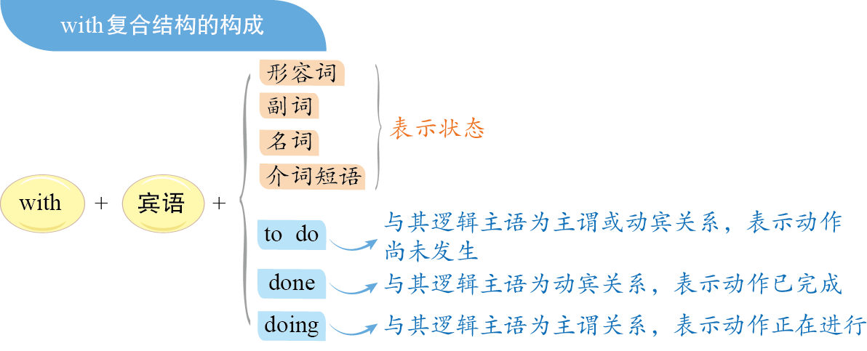
突破语法5 非谓语动词
（4）独立主格结构
独立主格结构的形式：名词/代词+分词/不定式；with/without+宾语+宾语补足语。
with复合结构
突破语法5 非谓语动词
P310

Slide 57
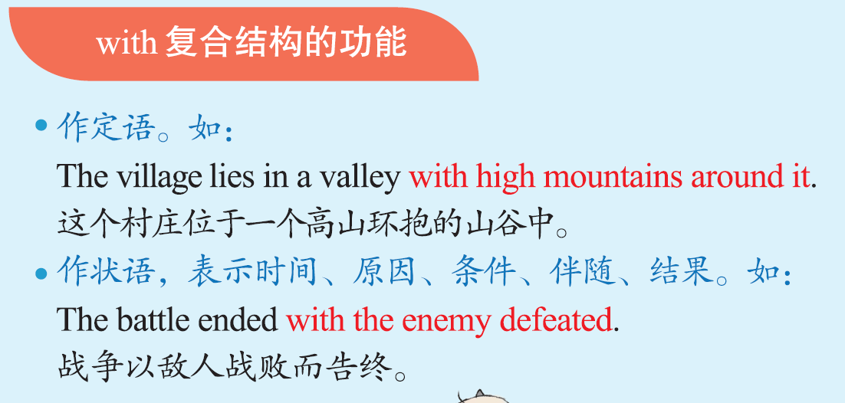
突破语法5 非谓语动词
（4）独立主格结构
独立主格结构的形式：名词/代词+分词/不定式；with/without+宾语+宾语补足语。
with复合结构
突破语法5 非谓语动词
P310

Slide 58
突破语法5 非谓语动词
Most of his spare time occupied
46
____________________________（他的大多数空闲时间都被占用了）, he still kept on his research in the library.
While other family members were watching film, he worked _______
________________（锁着门） all afternoon.（with）
47
with the
door locked
突破语法5 非谓语动词
P310
following
48
With the children ___________ (follow) him, he had to go back home. 孩子们跟着他，他不得不回家。

Slide 59
Ⅰ 项目填空
突
破
积
累
练
从每题所给的A、B、C、D四个选项中，选出可以填入空白处的最佳选项。
1. The national park has a large collection of wildlife，________ from
butterflies to elephants.
(2017·北京卷)
A. ranging B. range C. to range D. ranged
A
突破语法5 突破积累练
P310
解析：
range from…to…为固定搭配，意为“范围从……到……”。分析句子可知，主句不缺少成分，由此可判断逗号后作状语，又因为range与wildlife之间为主动关系，应该用现在分词形式，故选A项。句意：国家公园里有大量的野生动物，从蝴蝶到大象都有。

Slide 60
Ⅰ 项目填空
2. Around 13，500 new jobs were created during the period, ________
the expected number of 12，000 held by market analysts.
(2018·江苏卷)
A. having exceeded B. to exceed
C. exceeded D. exceeding
D
突破语法5 突破积累练
P310
解析：
空格所在句使用非谓语动词作状语。around 13，500 new jobs和exceed是主动关系，应用现在分词作状语。故选D项。句意：在这段时间里创造了约13500个新增就业岗位，超过了市场分析员预期的12000个。

Slide 61
Ⅰ 项目填空
3. ________ it easier to get in touch with us, you'd better keep this card at
hand.
(2016·北京卷)
A. Made B. Make C. Making D. To make
D
突破语法5 突破积累练
P310
解析：
句意：为了更方便联系我们，你最好随身带着这张卡片。由句意可知，逗号前为目的状语，空格处应使用不定式短语表目的。故选D项。

Slide 62
Ⅰ 项目填空
4. Ordinary soap, ______________ correctly, can deal with bacteria
effectively.
(2018·北京卷)
A. used B. to use C. using D. use
A
突破语法5 突破积累练
P310
解析：
________ correctly是分词短语作状语，表示条件，相当于条件状语从句“if it is used correctly”，动作use与逻辑主语ordinary soap之间是被动关系，应用过去分词，故选A项。句意：普通肥皂被恰当使用的话能够有效处理细菌。

Slide 63
Ⅰ 项目填空
5. It is no good completely ________ students from surfing the Internet.
(2019·新编)
A. banned B. banning
C. to ban D. having banned
B
突破语法5 突破积累练
P310
解析：
该句属于“It＋is＋名词/形容词(no good/no use/useless)＋doing…”句型，It为形式主语，故选B项。句意：完全禁止学生上网是没有好处的。

Slide 64
Ⅰ 项目填空
6. Jim has retired, but he still remembers the happy time ________ with
his students.
(2017·北京卷)
A. to spend B. spend C. spending D. spent
D
突破语法5 突破积累练
P310
解析：
空格前为完整句，空格处所填词与with his students在句中作后置定语修饰the happy time，而逻辑主语the happy time与spend之间为被动关系，故选D项。句意：吉姆已经退休了，但他仍然记得和学生们一起度过的欢乐时光。

Slide 65
Ⅰ 项目填空
7. I need a new passport so I will have to have my photograph _______．
(2018·天津卷)
A. taking B. taken C. being taken D. take
B
突破语法5 突破积累练
P310
解析：
“have sth.done”为固定结构，意为“完成某事”，空格处应填take的过去分词形式，故选B项。提示：本题容易误选C项，因为此句没有表示进行的语气，故可排除C项。句意：我需要一本新护照，所以我得照张相了。

Slide 66
Ⅰ 项目填空
8. Much time____________ sitting at a desk, office workers are generally
troubled by health problems.
(2015·江苏卷)
A. being spent B. having spent
C. spent D. spending
C
突破语法5 突破积累练
P310
解析：
考查独立主格结构。分析句子结构可知，逗号前后两部分之间无连词，且主语不一致，因此逗号前不是句子而是独立主格结构；spend与time之间是动宾关系，可以排除B、D两项；being spent表示动作正在进行，不符合句意，也可排除。故选C项。 句意：由于办公室职员在桌前坐得太久，所以他们普遍被健康问题所困扰。

Slide 67
Ⅰ 项目填空
9. ________ over a week ago, the books are expected to arrive any time
now.
(2016·北京卷)
A. Ordering B. To order
C. Having ordered D. Ordered
D
突破语法5 突破积累练
P310
解析：
逗号后为完整句，句中已有谓语动词，故空格处所填词在句中应作状语，其逻辑主语是books，与order之间是逻辑上的被动关系，且表示完成，所以用过去分词，故选D项。句意：这些书是一个多星期以前订购的，现在随时可能到货。

Slide 68
Ⅰ 项目填空
10. The suggestion of the meeting's ________ was not adopted by the
chairman.
(2019·新编)
A. being put off B. put off
C. have put off D. putting off
A
突破语法5 突破积累练
P310
解析：
空格前面是所有格的形式，应用起名词作用的动名词形式；根据语境可知会议应该是“被推迟”，应用被动形式，故选A项。句意：延期召开会议的建议没有被主席采纳。

Slide 69
Ⅱ 单句语法填空
阅读下面句子，在空白处填入适当的连接词。
1. Once his message was delivered, he allowed me __________(stay) and
watch.
(2018·全国Ⅲ卷)
to stay
解析：
allow sb.to do sth.是固定搭配，意为“允许某人做某事”，故填to stay。句意：一旦他的信息传达了出来，他就会允许我留在这里进行观察。
突破语法5 突破积累练
P310

Slide 70
Ⅱ 单句语法填空
2. ____________(consider) from this point of view, the question will be
of great importance.
(2019·新编)
Considered
解析：
分析句子结构可知，空格处所填词在句中为非谓语，提示词consider与其逻辑主语question是被动关系，故填提示词的过去分词形式considered，构成过去分词短语作条件状语。注意空格位于句首，首字母应大写。
突破语法5 突破积累练
P310

Slide 71
Ⅱ 单句语法填空
3. You may drink, smoke, be overweight and still reduce your risk of
_______(die) early by running.
(2018·全国I卷)
dying
解析：
空格处所填单词在句中作介词of的宾语，故填die的动名词形式dying。句意：你可能喝酒、抽烟、超重，但是仍然可以通过跑步来降低早逝的风险。
突破语法5 突破积累练
P310

Slide 72
Ⅱ 单句语法填空
4. The teacher clarified the scientific project in simple but vivid language
so as to make it easier for teenagers ____________ (understand).
(2019·新编)
to understand
解析：
分析句子结构可知，此处应用动词不定式的主动形式表示被动含义，故填to understand。句意：老师用简单而生动的语言阐释了这项科学计划，以便使青少年更容易理解。
突破语法5 突破积累练
P310

Slide 73
Ⅱ 单句语法填空
5. To return to the problem of water pollution, I'd like you to look at a
study ____________(conduct) in Australia in 2012.
(2019·新编)
conducted
解析：
study和conduct之间为被动关系；再结合句子语境可知，conduct这一动作已完成，应用过去分词作定语。故填conducted。句意：回到水污染的问题，我想要你看一下2012年在澳大利亚进行的一项研究。
突破语法5 突破积累练
P310

Slide 74
Ⅱ 单句语法填空
6. I still remember __________(visit) a friend who'd lived here for five
years and I was shocked when I learnt she hadn't cooked once in all
that time.
(2018·浙江卷)
visiting
解析：
remember to do sth.意为“记得要做某事”，指事情还没有做；remember doing sth.意为“记得做过某事”，指事情已经做过了。本句指的是已经做过的事情，应该用动名词作宾语，故填visiting。句意：我仍然记得拜访过一位在这里住了五年的朋友，当我得知她在那段时间一次饭都没有做过时，我感到很震惊。
突破语法5 突破积累练
P311

Slide 75
Ⅱ 单句语法填空
7. The government encourages farmers to grow corn instead of rice _____
_________(improve) water quality.
(2018·全国Ⅱ卷)
to
improve
解析：
分析语境可知，种植玉米而不是水稻是为了提高水质，且此句谓语动词为encourage，提示词在句中作目的状语，因此应用动词不定式形式，故填to improve。句意：为了改善水质，政府鼓励农民种植玉米而非水稻。
突破语法5 突破积累练
P311

Slide 76
Ⅱ 单句语法填空
8. As a kid, I loved to watch cartoons, but no matter how many times I
asked __________(watch) them, my parents would not let me.
(2018·全国Ⅱ卷改编)
to watch
解析：
ask to do sth.为固定搭配，意为“要求做某事”，所以填提示词的不定式形式to watch。句意：作为一个孩子，我喜欢看动画片，但是不管我要求多少次，我的父母都不允许我看。
突破语法5 突破积累练
P311

Slide 77
Ⅱ 单句语法填空
waiting
9. Everyone was silent, _________(wait) to see who would be called
upon to read his or her paragraph aloud in the class.
(2018·全国Ⅲ卷改编)
解析：
本句为主系表结构，句子结构完整，且并无其他连接词，所以空格处应为非谓语动词；wait与其逻辑主语everyone为主谓关系，所以需填提示词的现在分词形式，作伴随状语，故填waiting。句意：课堂上大家都很安静，等待着看谁会被叫起来大声朗读自己的段落。
突破语法5 突破积累练
P311

Slide 78
Ⅱ 单句语法填空
10. Though ______(build) a little bit far from downtown, Wetland Park is
still a great place to get away from the noisy streets.
(2019·新编)
built
解析：
分析句子结构可知，空格所在句为though引导的让步状语从句，从句中的谓语动词build与其逻辑主语Wetland Park之间为被动关系，故填built。句意：虽然湿地公园远离市中心，但它仍然是远离喧嚣街道的好去处。
突破语法5 突破积累练
P311

Slide 79
Ⅲ 单句写作
根据所给提示完成句子。
1. 我认为，鼓励孩子们亲近自然将会使他们长远受益。 (encourage)
(2019·新编)
________________________________ the nature, I think, will benefit
them in the long run.
Encouraging children to get close to
突破语法5 突破积累练
P311
2. 这是我们能想到的减少学生浴室过度用水现象的唯一方法。 (reduce)
(2019·新编)
This is the only way we can imagine___________________________
in students' bathrooms.
to reduce the overuse of water

Slide 80
Ⅲ 单句写作
3. 我们应尽力阻止这一灾难发生。 (make one's efforts)
(2019·新编)
We should________________________ this disaster from happening.
make our efforts to prevent
突破语法5 突破积累练
P311
4. 认识到自己的错误后，他决定第二天就去向他的朋友道歉。
(realize)
(2019·新编)
______________________________， he decided to apologize to his
friend the next day.
Having realized his own mistake

Slide 81
Ⅲ 单句写作
5. 厌倦了整日坐在教室里可能是这些学生辍学的原因。 (drop out)
(2019·新编)
Being fed up with sitting in the classroom all day may result in these
students' _____________________________________．
dropping out
突破语法5 突破积累练
P311
6. 如果他在考试中作弊，想逃脱是不可能的。 (get away with)
(2019·新编)
___________________________________________if he cheats in the
exam.
It will be impossible for him to get away with it

Slide 82
Ⅲ 单句写作
7. 一般来说，照相机越贵，质量越好。 (expensive)
(2019·新编)
____________________________________________， the better its
quality.
Generally speaking, the more expensive the camera
突破语法5 突破积累练
P311
8. 这本书写得清晰而有思想，让那些对未来感到迷惘的学生充满信
心。 (write)
(2019·新编)
_____________________________， the book inspires confidence in
students who are confused about their future.
Clearly and thoughtfully written

Slide 83
Ⅲ 单句写作
9. 即使最好的作家有时候也会发现自己无法用言语表达。 (lose)
(2019·新编)
Even the best writers sometimes_____________________________．
find themselves lost for words
突破语法5 突破积累练
P311
10. 当与别人交谈时，我们不仅需要用话语，而且也需要用肢体语言
让别人明白我们的意思。 (make)
(2019·新编)
When we talk with others，__________________________________
_____________________________________．
we make ourselves understood not only
by words but also by body language

